Slide 1
الجمهورية الجزائرية الديمقراطية الشعبية
وزارة التعليم العالي و البحث العلمي
جامعة وهران 2 – محمد بن احمد
كلية اللغات الأجنبية
Niveau: L3 Semestre: S5
Domaine: FLE Russe
Matière: Introduction aux langues de spécialité
Présentateur: Dr. Z. Soudani
Séquence: TD.03/30
Code de la ressource: L3S5_FLERU_ILS_UEF 3.1_TD.03/30

Slide 2
Сложение + вычитание -умножение ×
деление ÷

Slide 3
План урока
Что обозначают числа в математике?
Знаки и выражения сложения, вычитания, умножения, и деления.
Упражнения.

Slide 4
Буквы в математике читаем так: [а]a, [b] бэ c [цэ], d [дэ], f [эф], k [ка] m [эм], n [эн]
p [пэ], x [икс], y [игрек], z [зэт].
Буквы обозначают числа.

Slide 5
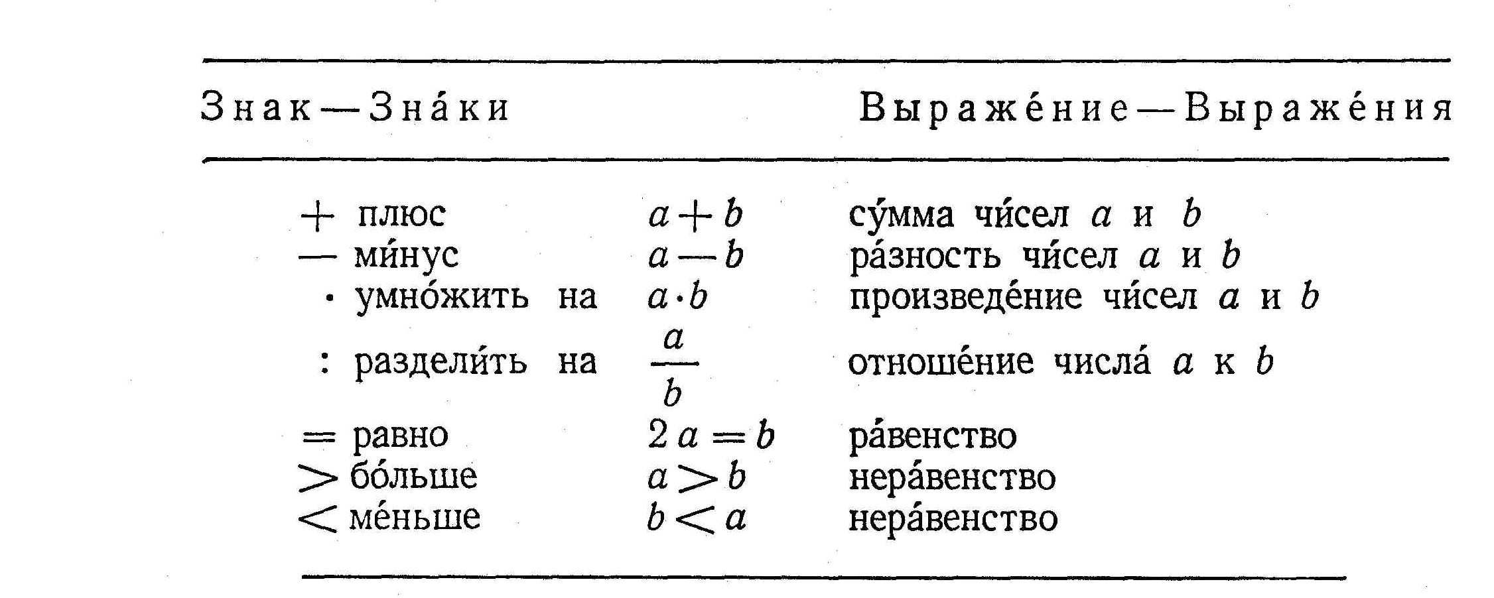

Slide 6
Упражнения
2. Скажите, как называются данные выражения.
Модель: a+b: Выражение a+b – это сумма.

Slide 7
Упражнения
3.Прочитайте выражения.

Slide 8
упражнения
5. Решите примеры

